Slide 1
Η ΟΜΟΡΦΙΑ ΔΕΝ ΕIΝΑΙ ΤΟ ΠΑΝ
ΚΑΤΕΡΙΝΑ ΜΠΑΛΝΤΑ
ΜΑΘΗΤΡΙΑ ΤΟΥ
11^{ου} ΓΥΜΝΑΣΙΟΥ ΠΑΤΡΩΝ
ΤΜΗΜΑ Α4

Slide 2
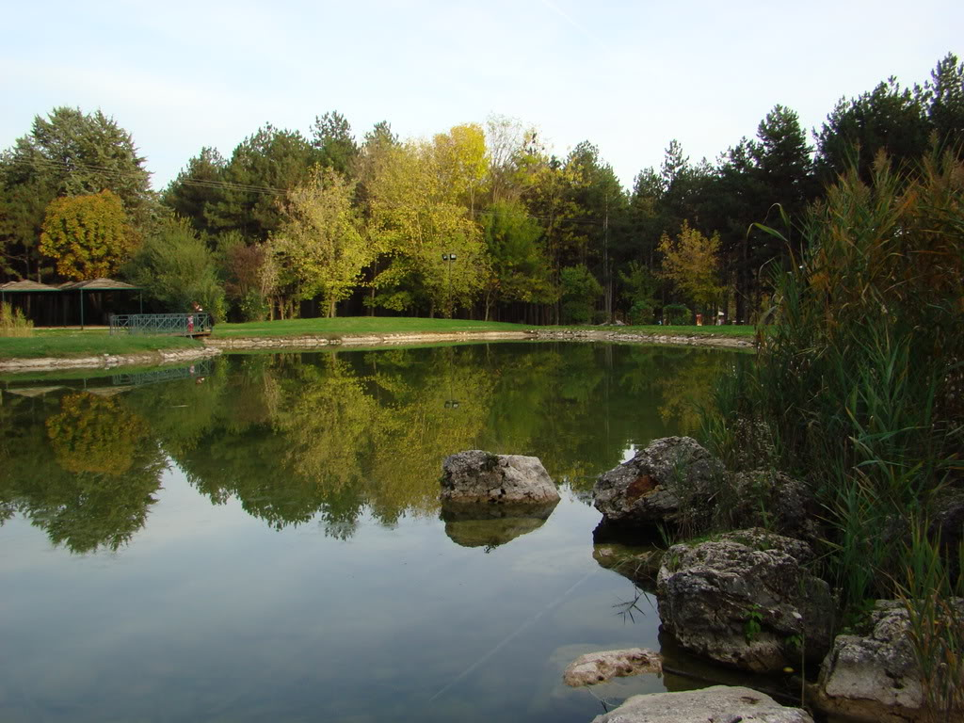
Το έλατο και η βάτος
Ζούσε κάποτε σε ένα πυκνό δάσος

Slide 3
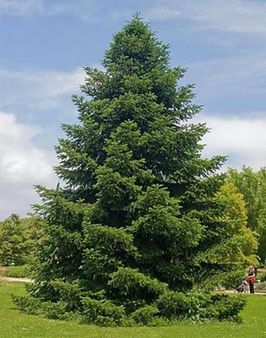
ένα έλατο

Slide 4
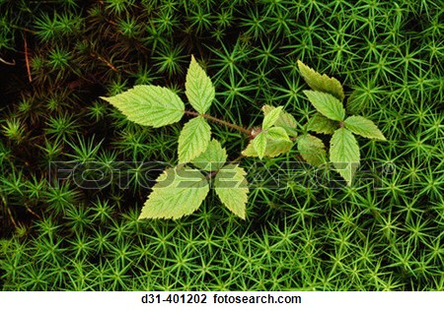
και μια βάτος.

Slide 5
Το έλατο ήταν ψηλό όμορφο και περήφανο.

Slide 6
Η βάτος ήταν μικρή και ταπεινή, αλλά όχι και τόσο όμορφη.

Slide 7
Το έλατο ήταν αγενές και κορόιδευε τη βάτο λέγοντάς της πως είναι πολύ άσχημη και καθόλου όμορφη.

Slide 8
. Η βάτος πικράθηκε πολύ και μια μέρα μην αντέχοντάς το άλλο, του είπε: Έλατο μπορεί τώρα να περηφανεύεσαι, αλλά, όταν θα έρθουν οι υλοτόμοι, θα εύχεσαι να ήσουν μια ταπεινή βάτος, παρά ένα περήφανο έλατο.

Slide 9
Το έλατο ντροπιάστηκε και δεν ξανακορόιδεψε την βάτο.

Slide 10
Ο μύθος αυτός μας δείχνει πως η εξωτερική ομορφιά δεν είναι πολύ σημαντική. Πρέπει να εκτιμάμε τα προτερήματά μας και να μην κοροϊδεύουμε τους άλλους για τα μειονεκτήματά τους.
Η ομορφιά δεν είναι το παν.

